Slide 1
SuperComputação
Aula 13 – Paralelismo de dados
2020 – Engenharia
Luciano Soares <lpsoares@insper.edu.br>
Igor Montagner <igorsm1@insper.edu.br>

Slide 2
Solução de alto desempenho
Algoritmos eficientes
Implementação eficiente
Cache, paralelismo de instrução
Linguagem de programação adequada
Paralelismo

Slide 3
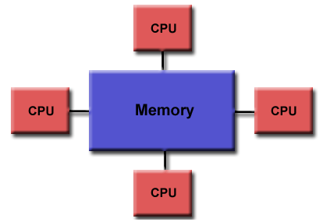
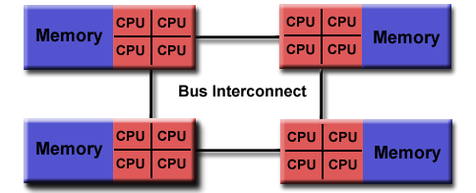
Sistemas Multi-core
Uniform Memory Access | Non-Uniform Memory Access
Notes:
https://computing.llnl.gov/tutorials/openMP/

Slide 4
Conceito 1: Dependência
Um loop tem uma dependência de dados sua execução correta depende da ordem de sua execução.
Isto ocorre quando uma iteração depende de resultados calculados em iterações anteriores.
Quando não existe nenhuma dependência em um loop ele é dito ingenuamente paralelizável.

Slide 5
Conceito 2: Paralelismo
Paralelismo de dados: faço em paralelo a mesma operação (lenta) para todos os elementos em um conjunto de dados (grande).
Paralelismo de tarefas: faço em paralelo duas (ou mais) tarefas independentes. Se houver dependências quebro em partes independentes e rodo em ordem.

Slide 6
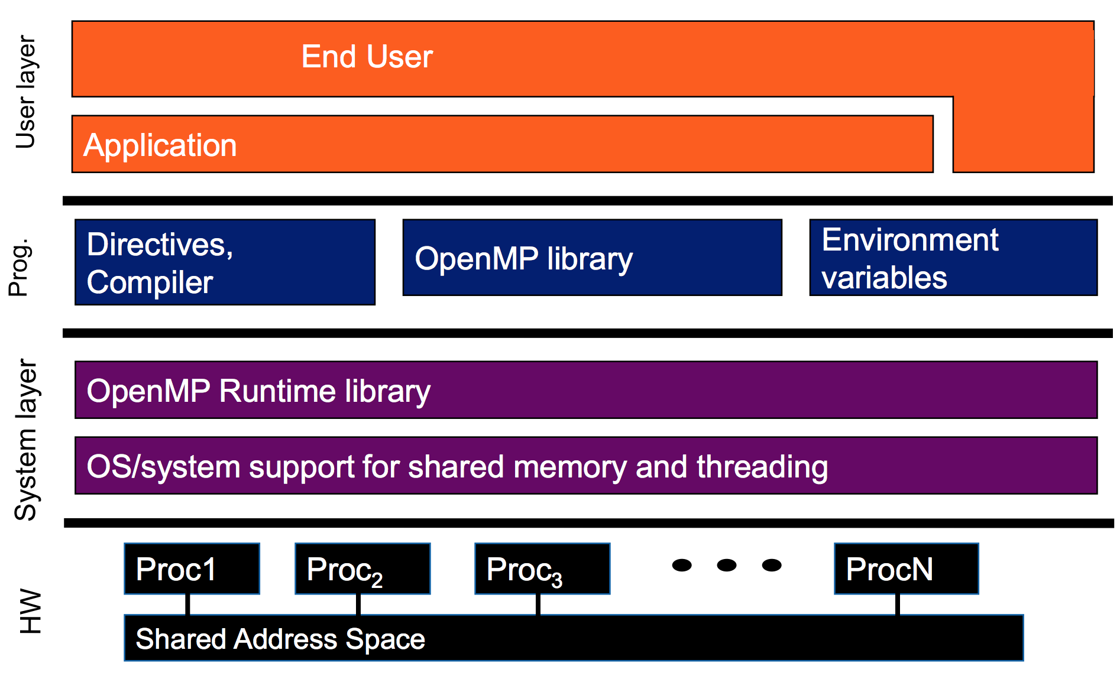
OpenMP (host / NUMA)

Slide 7
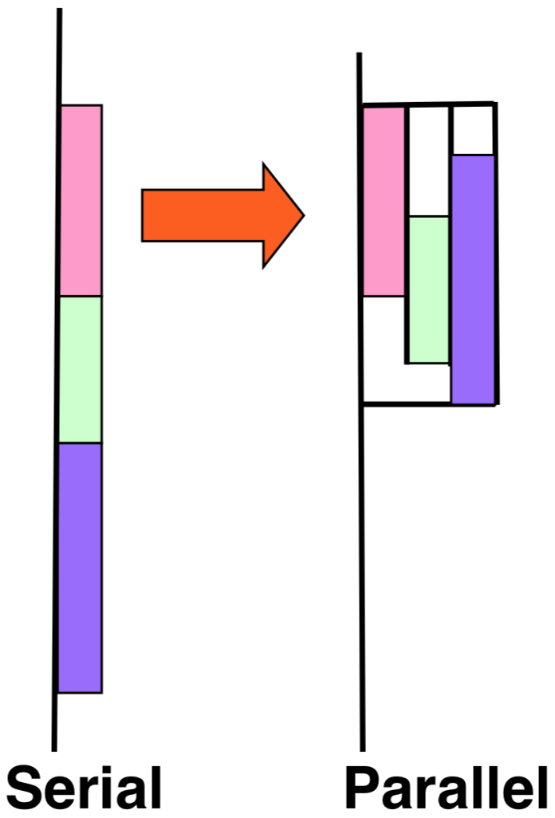
O quê são tarefas?
A tarefa é definida em um bloco estruturado de código
Tarefas podem ser aninhadas: isto é, uma tarefa pode gerar novas tarefas
Cada thread pode ser alocada para rodar uma tarefa
Não existe ordenação no início das tarefas
Tarefa são unidades de trabalho independentes
Serial
Paralela

Slide 8
Paralelismo de dados

Slide 9
Conceito 2: Paralelismo
Paralelismo de dados: faço em paralelo a mesma operação (lenta) para todos os elementos em um conjunto de dados (grande).
Paralelismo de tarefas: faço em paralelo duas (ou mais) tarefas independentes. Se houver dependências quebro em partes independentes e rodo em ordem.

Slide 10
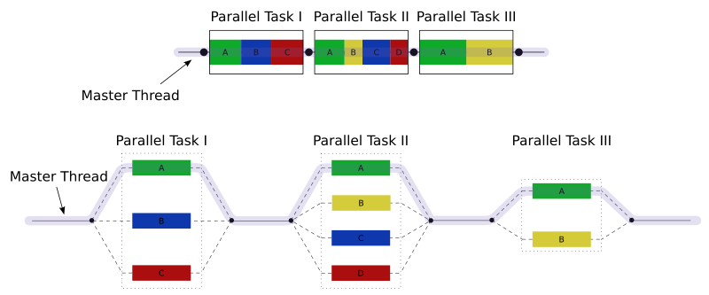
Modelo fork-join
Figura: https://en.wikipedia.org/wiki/File:Fork_join.svg

Slide 11
Modelo fork-join e paralelismo de dados
Todas as threads rodam a mesma função
Espero todas acabarem para recolher os resultados
Digo explicitamente quais variáveis são usadas em cada thread e se elas são locais da thread ou se são compartilhadas

Slide 12
OpenMP – aplicação do modelo fork-join
Construções do OpenMP

Slide 13
Single Program Multiple Data
OpenMP foi inicialmente criado para minimizar as modificações a um programa sequencial.
Construções de divisão de trabalho
For paralelo
Seções
single/master
Construções de tarefas

Slide 14
For paralelo
Cria threads e distribui entre elas as iterações de um loop.
#pragma omp parallel for
for (int i=0;i<n;i++) {
trabalhe(i);
}
A variável "i" é feita privada para cada thread por padrão.

Slide 15
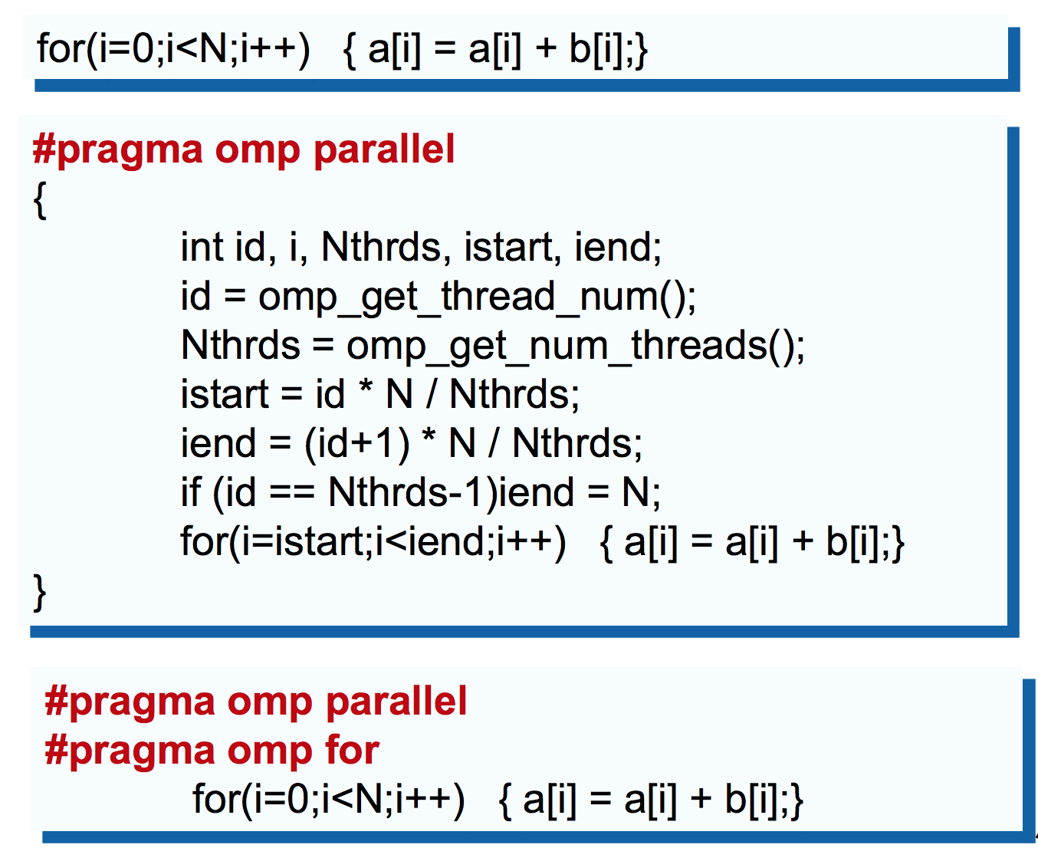
For paralelo
Código Sequencial
Loop com omp parallel de forma manual
Loop com omp parallel for

Slide 16
Escalonamento
Tipo | Quando usar
STATIC | Predeterminado e previsível pelo programador
DYNAMIC | Imprevisível, trabalho varia muito por iteração
GUIDED | Caso especial de dynamic para reduzir a sobrecarga do escalonamento
AUTO | Quando o a biblioteca de runtime pode "Aprender" de execuções anteriores do mesmo loop
Uso: #pragma omp parallel for schedule(tipo, chunk)

Slide 17
Escalonamento
Tipo | Quando usar
STATIC | Predeterminado e previsível pelo programador
DYNAMIC | Imprevisível, trabalho varia muito por iteração
GUIDED | Caso especial de dynamic para reduzir a sobrecarga do escalonamento
AUTO | Quando o a biblioteca de runtime pode "Aprender" de execuções anteriores do mesmo loop
Menos trabalho em tempo de execução, escalonamento feito em tempo de compilação
Uso: #pragma omp parallel for schedule(tipo, chunk)

Slide 18
Escalonamento
Tipo | Quando usar
STATIC | Predeterminado e previsível pelo programador
DYNAMIC | Imprevisível, trabalho varia muito por iteração
GUIDED | Caso especial de dynamic para reduzir a sobrecarga do escalonamento
AUTO | Quando o a biblioteca de runtime pode "Aprender" de execuções anteriores do mesmo loop
Mais trabalho em tempo de execução, lógica de escalonamento mais complexa, consumindo tempo de execução
Uso: #pragma omp parallel for schedule(tipo, chunk)

Slide 19
Atividade prática
Primeiros passos com OpenMP (20 minutos)
Rodar programas simples com OpenMP
Entender a criação de threads com #pragma omp parallel

Slide 20
Conceito 2: Paralelismo
Paralelismo de dados: faço em paralelo a mesma operação (lenta) para todos os elementos em um conjunto de dados (grande).
Paralelismo de tarefas: faço em paralelo duas (ou mais) tarefas independentes. Se houver dependências quebro em partes independentes e rodo em ordem.

Slide 21
O quê são tarefas?
Cada thread pode ser alocada para rodar uma tarefa
Não existe ordenação no início das tarefas
Tarefa são unidades de trabalho independentes
Serial
Paralela

Slide 22
Tarefas em OpenMP
#pragma omp task[clauses]
#pragma omp parallel
{
#pragma omp master
{
#pragma omp task func1();
#pragma omp task
func2();
#pragma omp task func3(); }
}
Crie um conjunto de threads
Thread 0 organiza as tarefas
Tarefas executadas por alguma thread em alguma ordem
Todas as tarefas devem ser concluídas antes que esta barreira seja liberada

Slide 23
Tarefas em OpenMP
#pragma omp task[clauses]
#pragma omp parallel
{
#pragma omp master
{
#pragma omp task func1();
#pragma omp task
func2();
#pragma omp taskwait
#pragma omp task func3(); }
}
Task func3() só é criada depois de func1() e func2() acabarem.

Slide 24
Cuidado - Tarefas são caras!
Muitas tarefas geradas podem deixam o código mais lento
Ao gerar tarefa o sistema terá que suspender a execução por um tempo
#pragma omp master {
for(i=0;i<UMZILHAO;i++) #pragma omp task
process(item[i]);
}

Slide 25
Atividade prática
Primeiros passos com Tarefas (20 minutos)
Entender a criação de tarefas com #pragma omp task
Rodar primeiras funções em paralelo.

Slide 26
Atividade prática
Problema prático (20 minutos)
Transformar um código sequencial em paralelo usando tarefas.

Slide 27

www.insper.edu.br

